Slide 1


Slide 2

DeepOncoScan: Una solución de inteligencia artificial con redes neuronales para detección Inteligente de Niveles de Cáncer desde el análisis de imágenes.
Phd. Alexander Ramírez Camargo

Slide 3
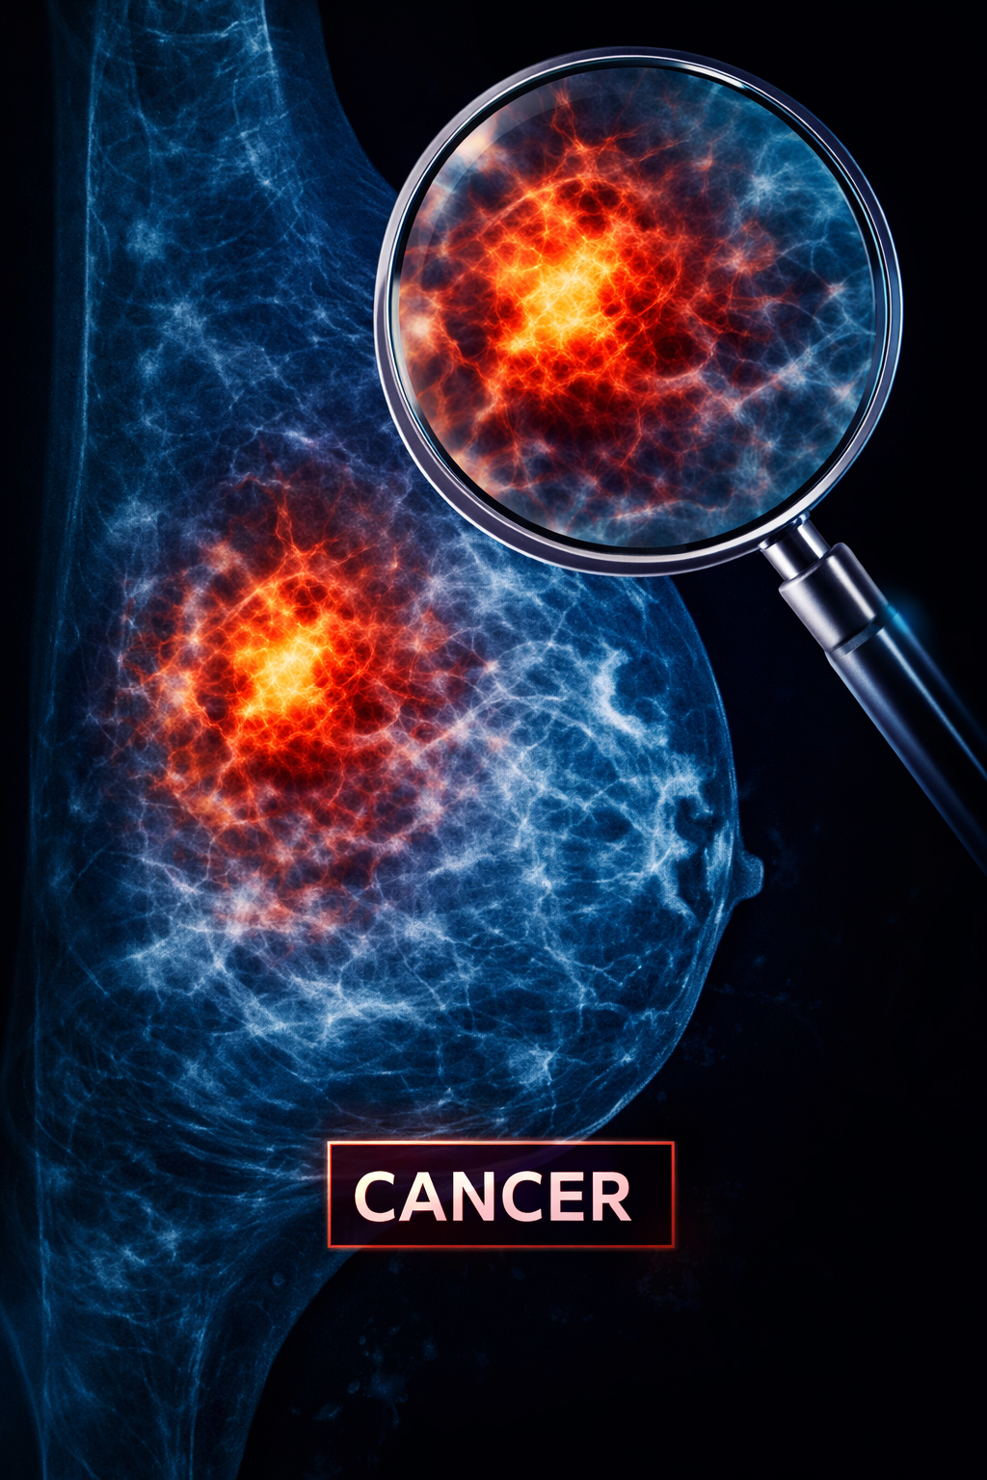
REFLEXIÓN
Imaginen..
Una imagen médica compuesta por un millón de puntos. Ahora,
imaginen…
solo tres de esos puntos guardan el secreto de un cáncer que apenas comienza. Para el ojo humano, esos puntos son invisibles; para nuestra red neuronal, son una señal de auxilio que no podemos ignorar."

Slide 4
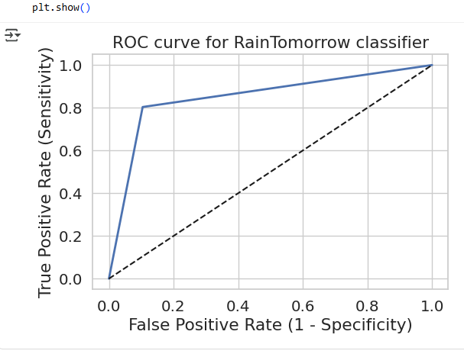
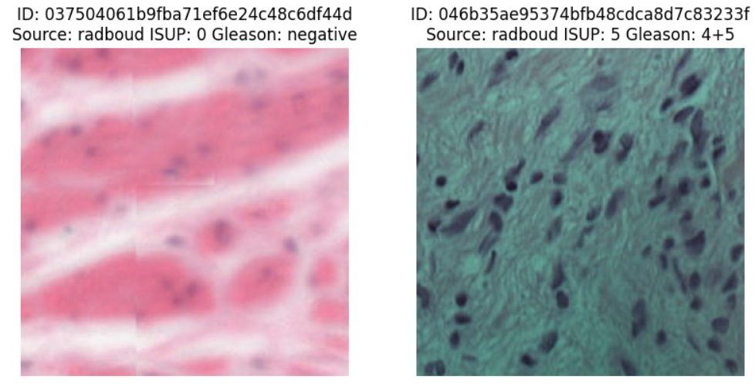
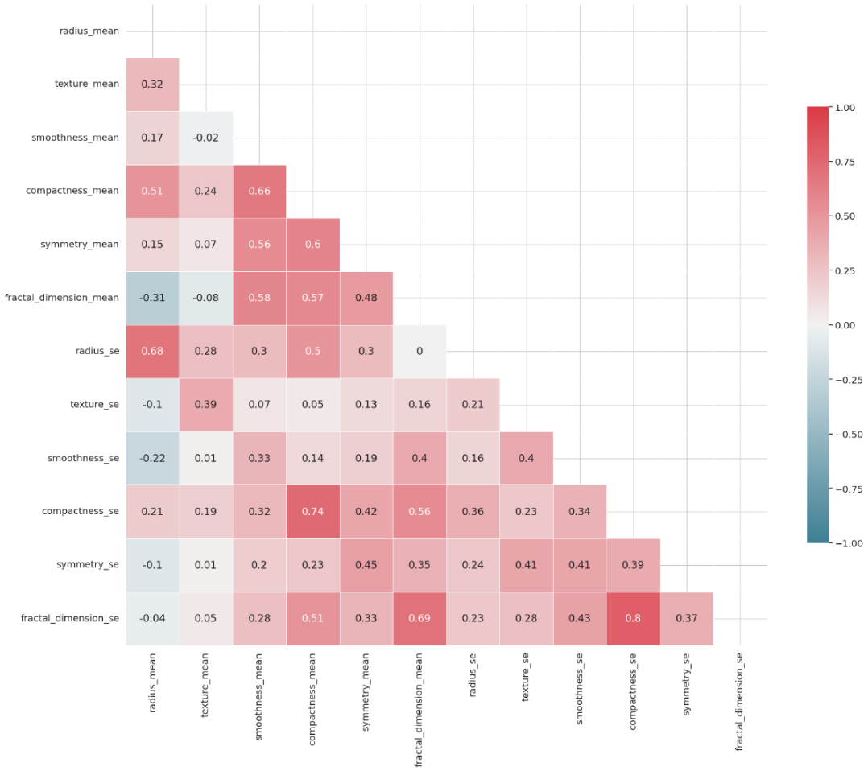
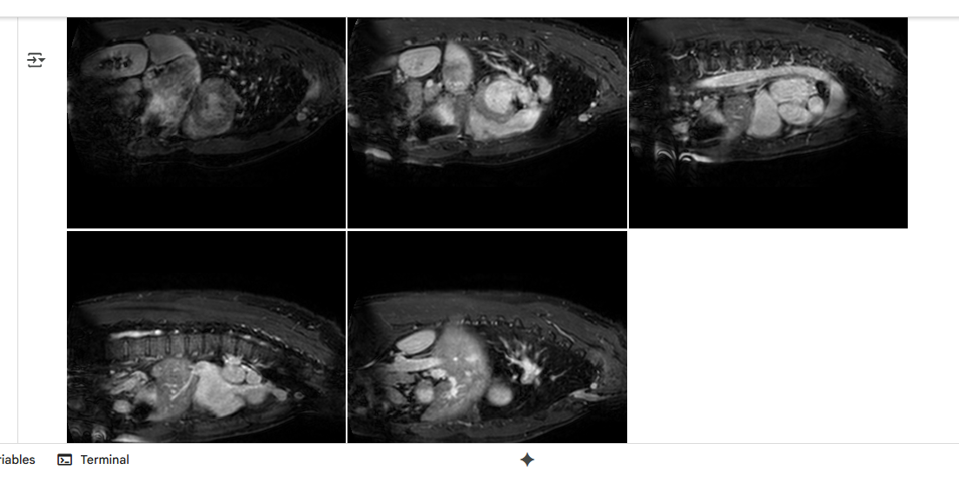
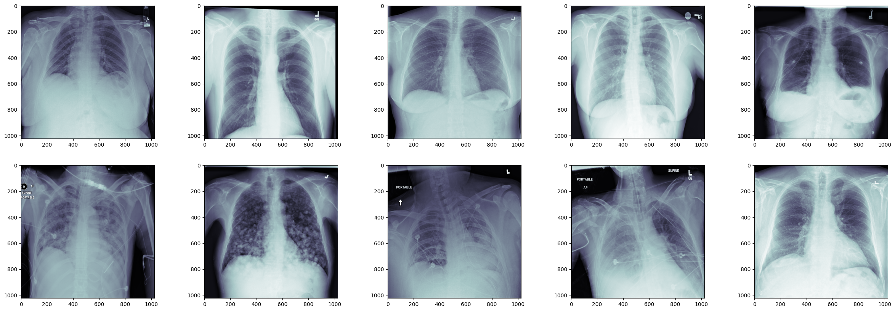
Análisis y Patrones de datos observables

Slide 5
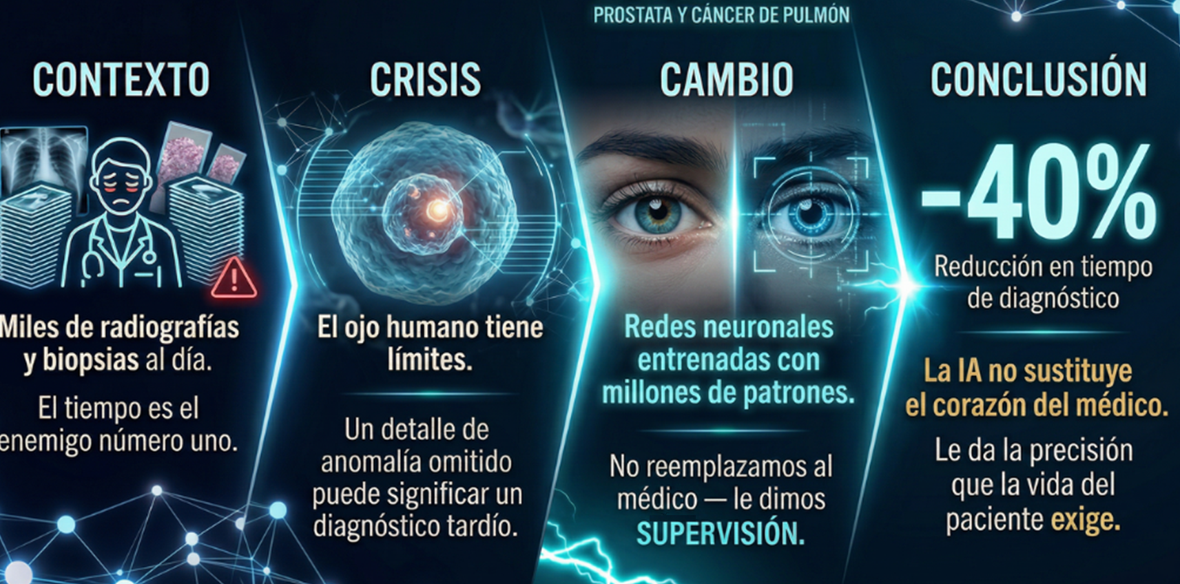

Slide 6
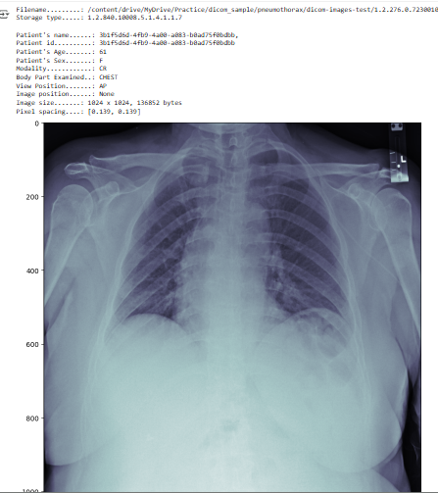
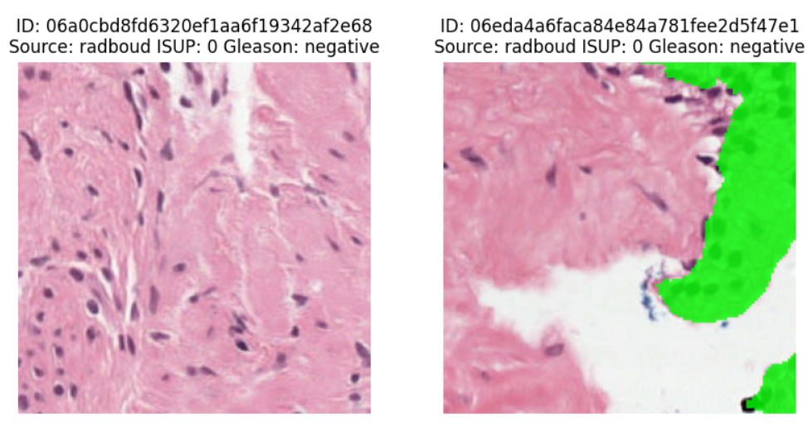
Entrenamos máquinas para ver lo invisible y ganar tiempo de vida contra el cáncer.

Slide 7
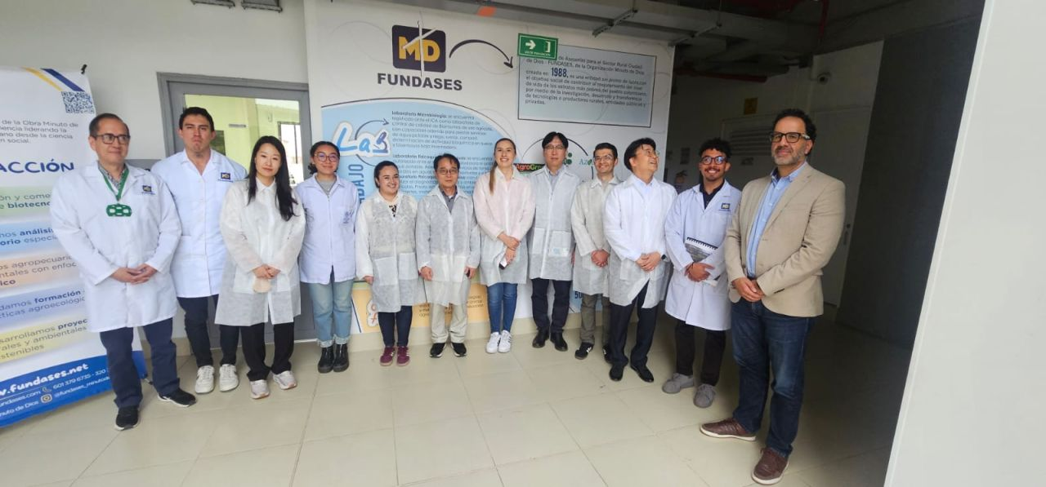
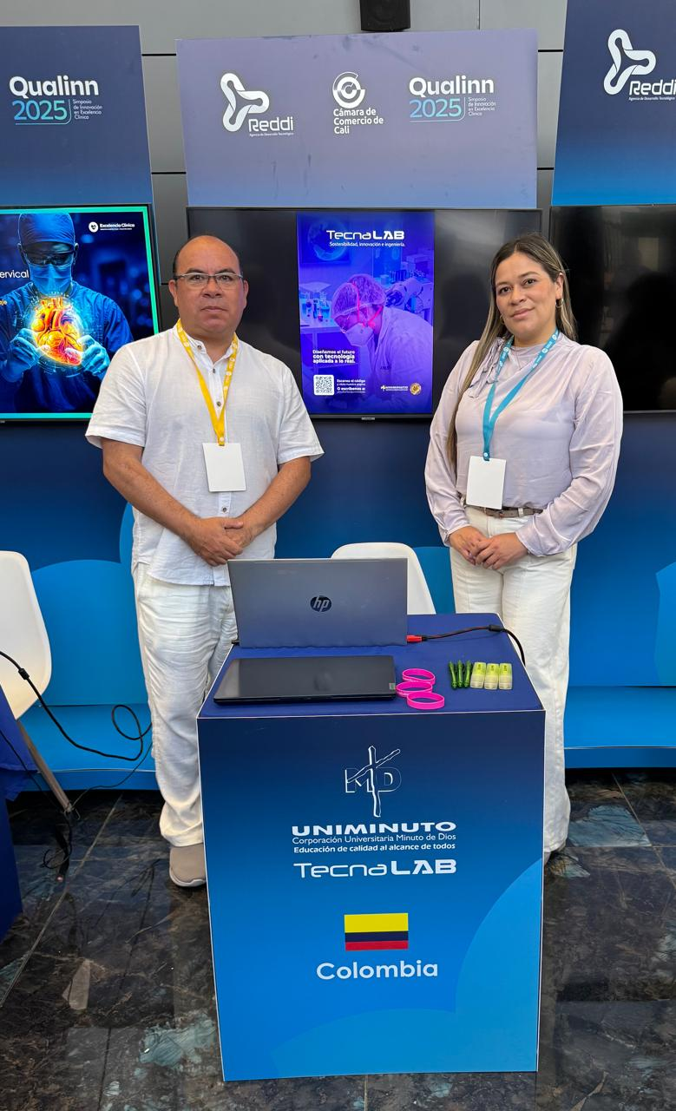
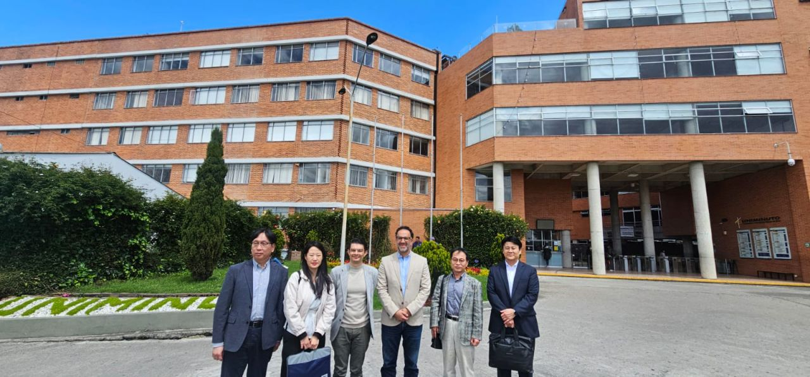
Qualinn 2025
K-IA Lab Colombia: Cooperación Estratégica​

Slide 8
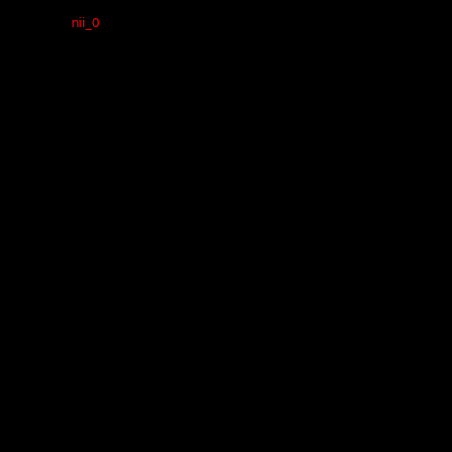
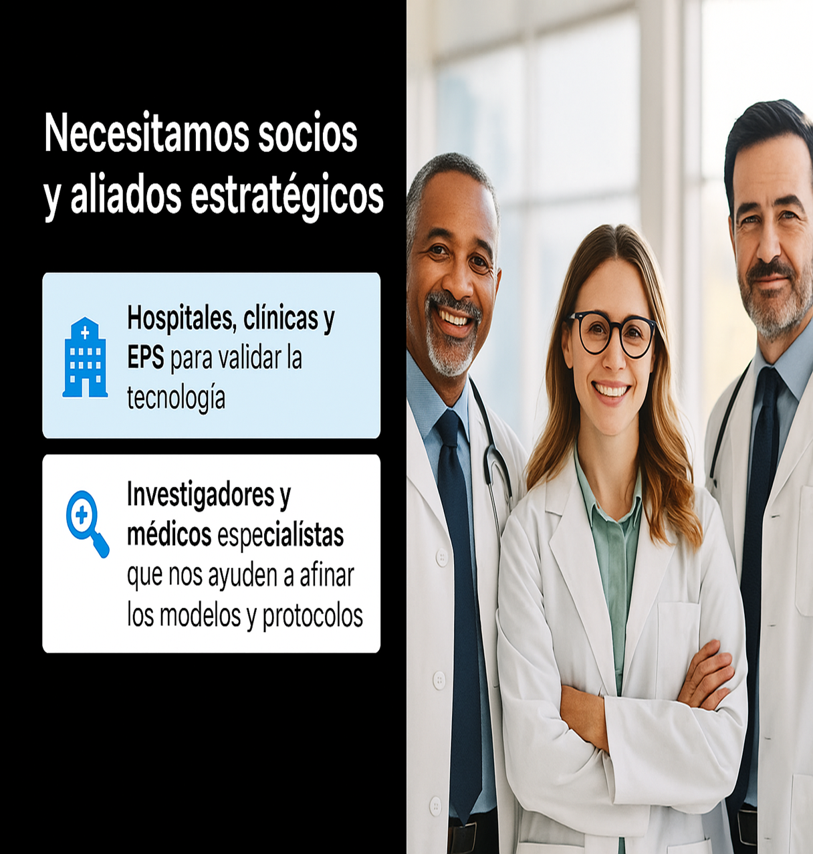

Lo esencial es invisible a los ojos…
Contacto:
Grupo de investigación
IT-UNIMINUTO

